Slide 1

P.S
LAB
S N S 채 널 자 동 화 솔 루 션
매일 올리지 않아도,
매일 쌓입니다
다섯 개의 채널을 한 번에, 사람 손 없이 자동으로 운영합니다.
인스타그램 · 네이버 블로그 · 구글 블로그 · 스레드 · 유튜브
● 실제 운영 예시 · PSLAB

Slide 2
P·S
LAB
P S L A B
왜 온라인 채널인가
손님이 단골이 되는 길목마다,
채널이 일합니다
손님은 발견 → 검색 → 확신 → 단골의 여정을 지나갑니다. 다섯 채널은 각자 다른 길목을 지킵니다.
1
👀 발견
스쳐 지나가다 처음 봅니다
─────────────
인스타그램 — 카드뉴스로 첫 눈도장
스레드 — 대화 속 입소문
2
🔎 검색
이름과 후기를 검색해 봅니다
─────────────
네이버 블로그 — 네이버 검색의 답
구글 블로그 — 구글 검색·SEO
3
🤝 확신
믿을 만한지 살펴봅니다
─────────────
유튜브 — 30초 쇼츠로 생생하게
발행 기록 — 꾸준함이 곧 신뢰
4
❤️ 단골
구매하고, 다시 찾아옵니다
─────────────
피드 재노출 — 잊히지 않게
소식·대화 — 팬으로 이어짐
→
→
→
🔎 ‘검색’ 길목의 수요는 이미 숫자로 보입니다 #마케팅인사이트 90,527 #퍼포먼스마케팅 70,479 #업계비하인드 63,725 #마케팅전략 41,224 (월 검색 지수 · 실측 데이터)

Slide 3
P·S
LAB
P S L A B
그런데, 현실은
매일 5개 채널은,
혼자서는 무리입니다
채널 다섯 곳에 매일 글을 올리는 일은 매일 아침 가게 문 다섯 개를 직접 여는 것과 같습니다.
쉬는 날 없이, 글·사진·영상을 매번 새로 만들어야 하니까요. 그래서 대부분은 셋 중 하나가 됩니다.
하나
사람을 씁니다
직원이나 대행사에 맡깁니다. 매달 수백만 원이 고정으로 나갑니다.
둘
며칠 하다 멈춥니다
바빠지면 손을 놓습니다. 채널은 몇 주째 방치됩니다.
셋
시작을 못 합니다
'나중에'가 반복됩니다. 경쟁사가 앞서가는 걸 지켜만 봅니다.

Slide 4
P·S
LAB
P S L A B
우리의 약속
이 세 가지 걱정을,
한 번에 없앱니다
안 올려도 올라갑니다
사람이 없어도 매일 자동 발행
멈추지 않습니다
24시간 쉬지 않고 자동 운영
지금 시작합니다
세팅만 하면 오늘부터 가동

Slide 5
P·S
LAB
P S L A B
어떻게 돌아가나요
한 바퀴가 저절로 도는, 네 단계
사람은 처음에 방향만 정해주면 됩니다. 그다음부터는 이 네 단계가 매일 스스로 반복됩니다.
STEP 1
조사 · 기획
시장·경쟁사·키워드를 살펴 반응 나올 주제를 잡습니다.
STEP 2
글·이미지·영상 제작
전문가 말투의 글과 카드·쇼츠를 자동으로 만듭니다.
STEP 3
5채널 동시 발행
매일 정해진 시각에 다섯 채널로 한 번에.
STEP 4
성과 학습 · 최적화
반응을 배워 다음 기획을 더 정교하게 다듬습니다.
↻ 다시 1번으로 · 매일 자동 반복

Slide 6
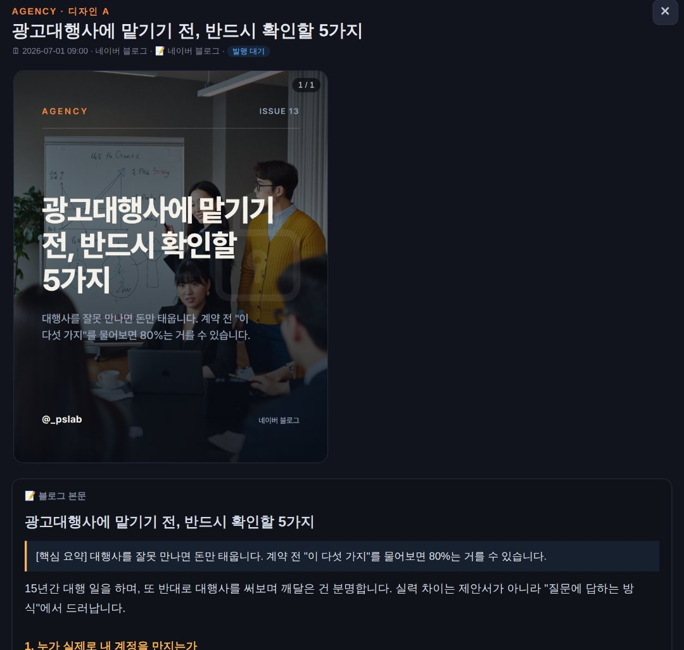
P·S
LAB
P S L A B
핵심 차별점
그냥 올리기만 하지
않습니다
pslab — 키워드·시장 조사
시장·경쟁사·브랜드를 계속 살펴, 매번 더 잘 되는 쪽으로 다듬습니다.
🔍 시장 조사
키워드 검색량·트렌드를 조사해 반응 나올 주제부터 공략합니다.
🎯 경쟁사 조사
잘 나가는 경쟁 계정을 모니터링 — 좋은 건 배우고 빈틈은 파고듭니다.
🧭 브랜드 분석
우리 브랜드의 톤·강점에 맞춰 메시지를 조정합니다.
실제 대시보드 — 키워드별 검색량·경쟁도를 보고 주제를 고릅니다.

Slide 7
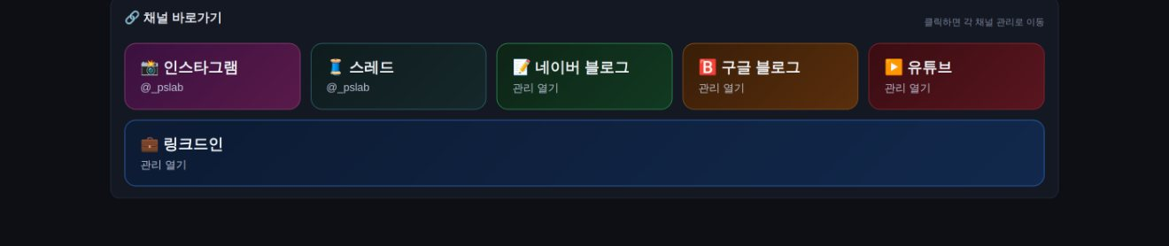
P·S
LAB
P S L A B
한 화면
모든 채널이, 이 화면 하나에
leejiho-pslab.github.io/pslab — 콘텐츠 관제실
다섯 개 채널의 상태·예정·성과를 링크 하나로 어디서든 확인합니다. 설치도, 복잡한 로그인도 없습니다.

Slide 8
P·S
LAB
P S L A B
안에서는 이렇게
콘텐츠를 열면, 안까지 다 보입니다
pslab — 콘텐츠 상세
1 채널에서 콘텐츠 클릭
2 콘텐츠 내용 전체 확인
3 복사 · 다운로드 · 수정 메뉴
채널 이동 → 콘텐츠 클릭 → 상세 내용 → 수정·복사 메뉴까지, 대시보드 안에서 바로 확인·관리합니다.

Slide 9
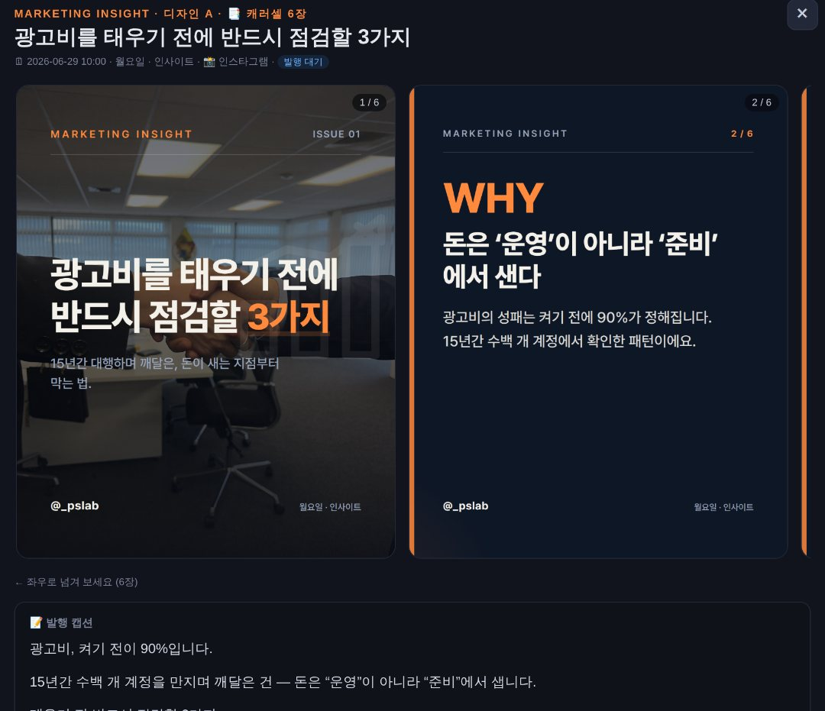
P·S
LAB
P S L A B
인스타그램
pslab — 인스타그램
카드뉴스 · 6장 캐러셀
■ 핵심 인사이트를 저장하고 싶은 6장으로 재구성
■ 첫 장에 강한 후킹 — 넘겨 보게 만듭니다
■ 저장·공유가 늘도록 마지막 장에 결론을 명확히
대시보드에서는 발행 카드와 참여율·좋아요가 채널 탭에 정리됩니다.

Slide 10
P·S
LAB
P S L A B
네이버 블로그
pslab — 네이버 블로그
검색 최적화 장문 글
■ 키워드 검색량·경쟁도를 조사해 노려볼 주제 선정
■ 검색에 잘 걸리도록 제목·본문을 구조화
■ 블로그 지수를 꾸준히 관리해 노출을 키움
대시보드에서는 키워드 지수와 블로그 점수가 한눈에 보입니다.

Slide 11
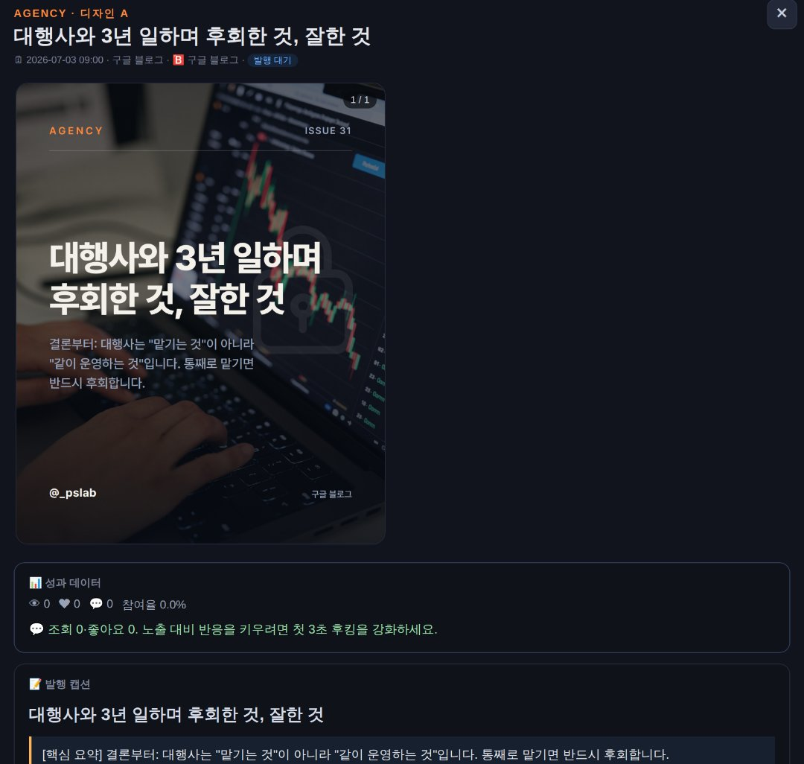
P·S
LAB
P S L A B
구글 블로그
pslab — 구글 블로그
정보성 아티클 · SEO
■ 구글 검색까지 노리는 깊이 있는 글
■ 대표이미지 + 본문 이미지로 읽기 좋게
■ 해외·전문 검색 유입까지 확장
대시보드에서는 발행 글과 대표이미지를 바로 확인·관리합니다.

Slide 12
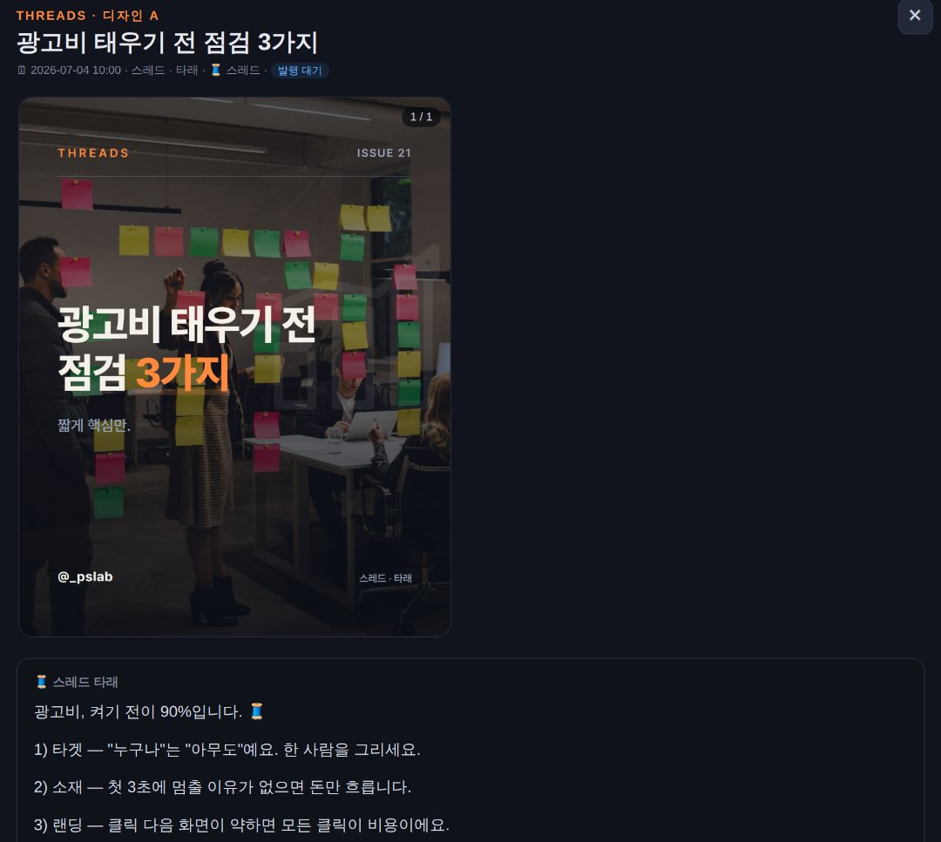
P·S
LAB
P S L A B
스레드
pslab — 스레드
짧은 대화형 인사이트
■ 실시간 이슈를 가볍고 빠르게
■ 댓글·재게시로 대화를 유도
■ 브랜드를 친근하게 각인
대시보드에서는 발행 글과 조회·반응이 함께 정리됩니다.

Slide 13
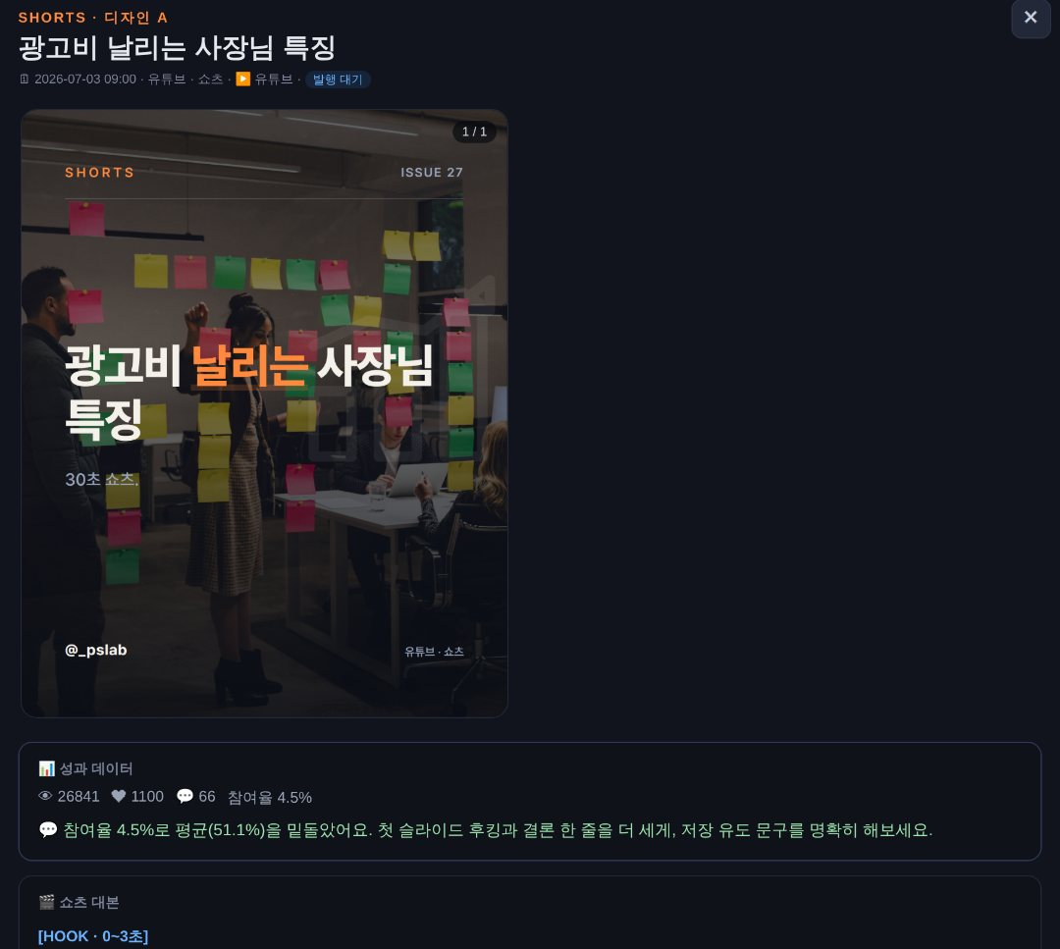
P·S
LAB
P S L A B
유튜브
pslab — 유튜브
30초 쇼츠 영상
■ 후킹 → 핵심 → 행동유도 3단 구성
■ 배경·자막·음악까지 자동 제작
■ 알고리즘 노출로 신규 도달 확대
대시보드에서는 쇼츠 영상과 조회수가 채널 탭에 정리됩니다.

Slide 14
P·S
LAB
P S L A B
편리함
정해진 시간에,
알아서 올라갑니다
밥솥에 예약을 걸어두면 아침에 밥이 되어 있는 것처럼, 시간만 정해두면 매일 저녁 6시에 콘텐츠가 스스로 발행됩니다.
예약
시간만 한 번
발행 시각을 정해두면 끝
자동
매일 반복
주말·휴일에도 쉬지 않음
안심
실패하면 알림
문제가 생기면 즉시 문자 알림

Slide 15
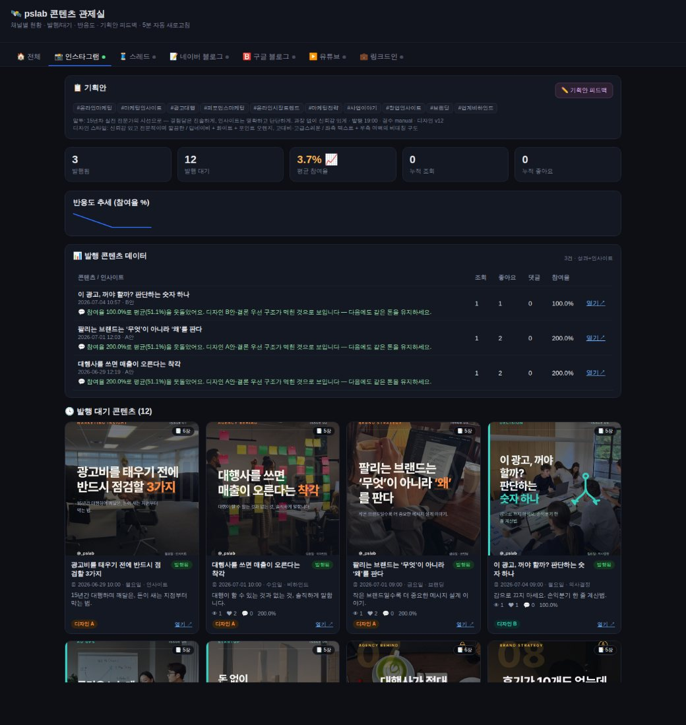
P·S
LAB
P S L A B
성과가 보입니다
무엇이 잘 됐는지,
한눈에 보입니다
pslab — 성과 현황
반응이 좋았던 주제·시간대·디자인을 스스로 학습해 다음 콘텐츠에 반영합니다.
166%
가장 반응이 좋았던 콘텐츠의 참여율
21시
반응이 가장 좋은 시간대를 자동 파악
매주
성과 리포트를 자동으로 정리

Slide 16
P·S
LAB
P S L A B
비용
직원 한 명보다 저렴하게, 5채널 전부
직원 1명 채용
대행사 (5채널)
추천 · 이 솔루션 · PSLAB
월 350~450만원
월 300~700만원
월 200만원
급여+4대보험+퇴직+장비
채널마다 따로 비용
정액 · 5채널 전부 포함
· 한 사람이 5채널을 다 못함
· 퇴사하면 채널이 멈춤
· 휴가·병가 공백
· 채널 늘수록 비용 급증
· 내 브랜드 이해도 낮음
· 영상은 별도 견적
✓ 인스타·네이버·구글·스레드·유튜브 전부
✓ 조사·기획·글·이미지·영상까지 자동
✓ 24시간 · 사람 없이 · 안 멈춤

Slide 17
P·S
LAB
P S L A B
돈으로 환산하면
월 200만원으로,
이만큼을 대신합니다
내는 비용
사람 1명 인건비 대체
월 400만원
월 200만원
조사·기획·제작·업로드를 대신
대행사 5채널 대체
월 300만원+
채널별 대행비 절감
정액 · 5채널 전부
회수되는 내 시간
월 40시간+
주 10시간 → 본업에 집중
3배+
쌓이는 콘텐츠 자산
연 700개+
검색에 남는 영구 자산
낸 비용 대비 돌아오는 가치
받는 가치 (월 환산)
700만원+

Slide 18
P·S
LAB
P S L A B
지속의 힘
하루치가 아니라,
1년치가 쌓입니다
매일 벽돌 한 장은 작아 보입니다. 하지만 1년이면 건물이 됩니다. 멈추지 않는 것이 가장 강력한 무기입니다.
365일
5채널
0회
쉬지 않고 쌓이는 콘텐츠
동시에 함께 성장
사람이 멈추는 날

Slide 19
P·S
LAB
P S L A B
강력한 이점
검색과 AI가,
손님을 데려옵니다
콘텐츠가 쌓인다는 건, 인터넷 곳곳에 내 가게 간판을 세우는 것과 같습니다. 광고비를 쓰지 않아도 사람들이 알아서 찾아옵니다.
지금까지 · 검색(SEO)
검색해서 찾아옵니다
글과 영상이 많아질수록 네이버·구글·유튜브 검색에 더 자주 노출됩니다. 광고는 끄면 끝이지만, 콘텐츠는 남아 계속 손님을 데려옵니다.
앞으로 · AI 추천(GEO)
AI가 추천해 줍니다
이제는 챗봇에게 '추천해줘'라고 묻습니다. 여러 채널에 일관된 콘텐츠가 쌓이면, AI가 우리 브랜드를 더 자주 소개합니다.
먼저 콘텐츠를 쌓은 브랜드가, 검색과 AI 시대를 함께 선점합니다.

Slide 20
P.S
LAB
당신의 브랜드는,
자는 동안에도 자랍니다
월 200만원으로
사람 한 명 몫을 대신하고
5채널이 매일 쌓이고
조사·최적화까지 자동으로
검색·AI가 데려옵니다
광고 없이 손님이 찾아옵니다
● PSLAB · SNS 채널 자동화 솔루션

